Slide 1
Роль Русской православной церкви в годы Великой Отечественной войны

Slide 2
Цель:
Выявить роль Русской православной церкви в моральном состоянии патриотизма и значение в становлении победы

Slide 3
Задачи:
Проанализировать положение РПЦ накануне и в годы ВОВ; охарактеризовать ее отношения с государственной властью;
Выявить ее роль во влиянии на моральные чувства патриотизма.

Slide 4
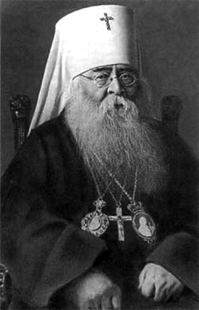
Положение церкви накануне и в годы Великой отечественной войны.
Судьба Русской православной церкви (РПЦ) после 1927 г. нерасторжимо связана с деятельностью митрополита Сергия (1867-1944 г.).

Slide 5
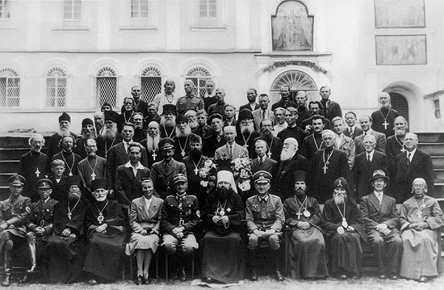
Псковская Православная миссия

Slide 6
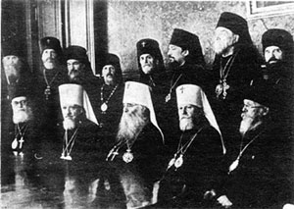
8 сентября 1943 г. в Москве состоялся собор епископов русской православной церкви, в котором участвовали 19 архиереев
Митрополиты Алексий (Симанский), Сергий (Страгородский),
Николай (Ярушевич) (в центре) в окружении архиереев,
возвращенных из ссылки для участия в Соборе 1943 г.

Slide 7
Отношения с властью.
Политика советской власти приняла направление воинствующего атеизма.
В ответ на постановление ВЦИК СССР «О религиозных обьединениях» от 8 апреля 1929 г. митрополит Сергий принял вместе с членами Синода постановление «О Св. антиминсах при закрытии храмов», которое указало на возможность сохранения церковной жизни в пагубных для РПЦ условиях

Slide 8
В сентябре 1943 произошел переворот в государственной политике. Важной его вехой стало 4 сентября 1943 г.
Для осуществления контролирующей роли был создан совет по делам РПЦ при правительстве СССР во главе с полковником госбезопасности Краповым,
. 28 ноября 1943 г. Совнарком принял постановление о порядке открытия храмов

Slide 9
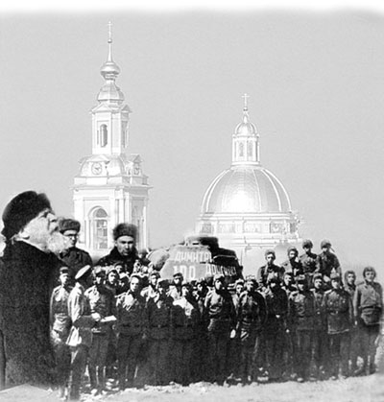
Церковь и народ.
Уже 22 июня 1941 года глава Православной Церкви в России патриарший местолюбитель Сергий обратился к пастырям и верующим с посланием
Русская Православная Церковь обозначила свою позицию во время войны. Церковь неотрывна от государства и наравне с остальными она должна трудиться на благо общей победы.

Slide 10
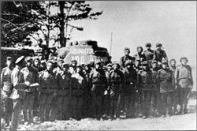
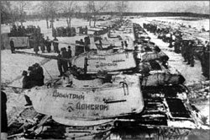
На средства, собранные Церковью, были созданы воздушная эскадрилья имени Александра Невского и танковая колонна имени Дмитрия Донского.
Экипаж и обслуживающий персонал
у танка № 100 из колонны
имени Димитрия Донского
Колонна танков
имени Димитрия Донского
1944 г.

Slide 11
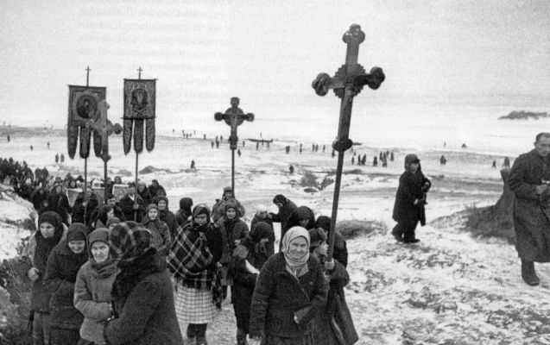
На фронте использовали христианскую атрибутику

Slide 12
Можно сделать следующие выводы:
С началом войны Церковь обрела новый статус. Она объединилась с властью и приступила к активной патриотической деятельности.
В тот период времени необходима была сплочённость, объединение население в священной борьбе.
Во время войны помощь православной церкви состояла из двух направлений - духовного и материального. На нужды фронта собирались немалые суммы
Православие помогало людям обрести относительное душевное успокоение, надежду на победу России и Советского Союза. В тылу многие молились за фронтовиков. На фронте часто верили в божественную силу икон и крестов (атрибутов религии).

Slide 13
Список литературы и источников.
Васильева О. Ю. Русская православная церковь в 1927-1943 годах // Вопросы истории. 1994. - №4.
Шкаровский М. В. Русская православная церковь в 1943-1957 годах// Вопросы истории. -1995. - № 8.
Русское православие. Вехи истории/ под ред Клибанова. М. Политиздат. -1989.
Документ № 2. Воспоминания очевидицы событий Великой Отечественной войны Жуковой Р.А.
Роль русской православной церкви в Великой Отечественной войне. [Элетронный ресурс] - Режим доступа: www.memorial.krsk.ru.

